Slide 1
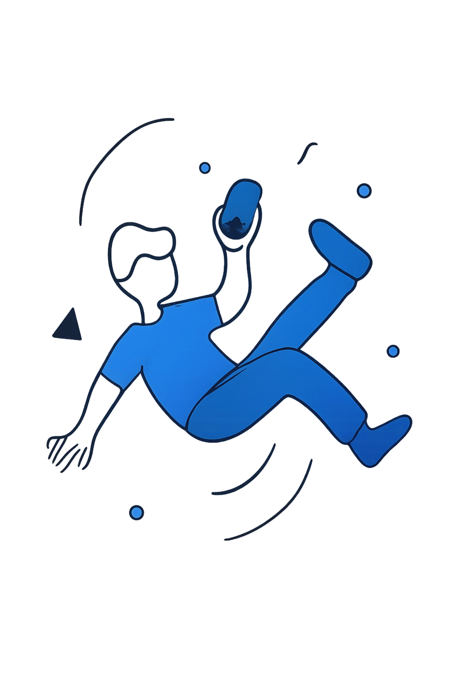
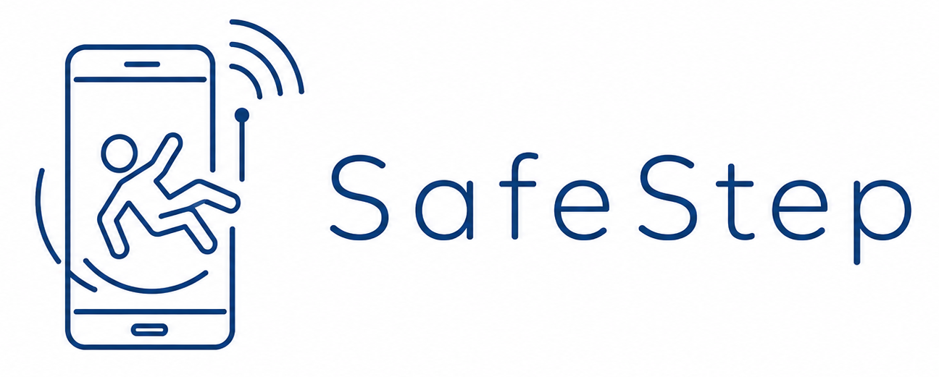
Friedrich-Alexander-Universität Erlangen-Nürnberg | ML4B SoSe 2026
Smartphone-Based Fall Detection
Projekt des C-Teams
Ein ML-Prototyp zur Sturzerkennung aus Smartphone-IMU-Daten (betrachtet und entwickelt entlang des iterativen CRISP-DM), Ausgabe: no fall · uncertain · fall
Forschungsfrage: Können Smartphone-IMU-Daten genutzt werden, um Stürze zuverlässig von normalen Alltagsbewegungen zu unterscheiden?
Präsentiert vom P-Team:
Tobias Franz (23227575)
Vincent Schreyer (22951733)
Tim Walther (23117958)
Projekt des C-Teams:
Leopold Eberlein (23266141)
Felix Geier (22656880)
Lea Herrmann (23065876)
GitHub-Repository: https://github.com/FAU-ML4B/C-Team-ML4B-2026
Prototyp (Streamlit): https://c-team-ml4b-fall-detection.streamlit.app/
Bild Quelle: Anthropic. (2026). Claude AI [KI-Tool]. https://www.anthropic.com/claude
Chapman, P., Clinton, J., Kerber, R., Khabaza, T., Reinartz, T., Shearer, C., & Wirth, R. (2000). CRISP-DM 1.0: Step-by-step data mining guide. CRISP-DM Consortium.

Slide 2
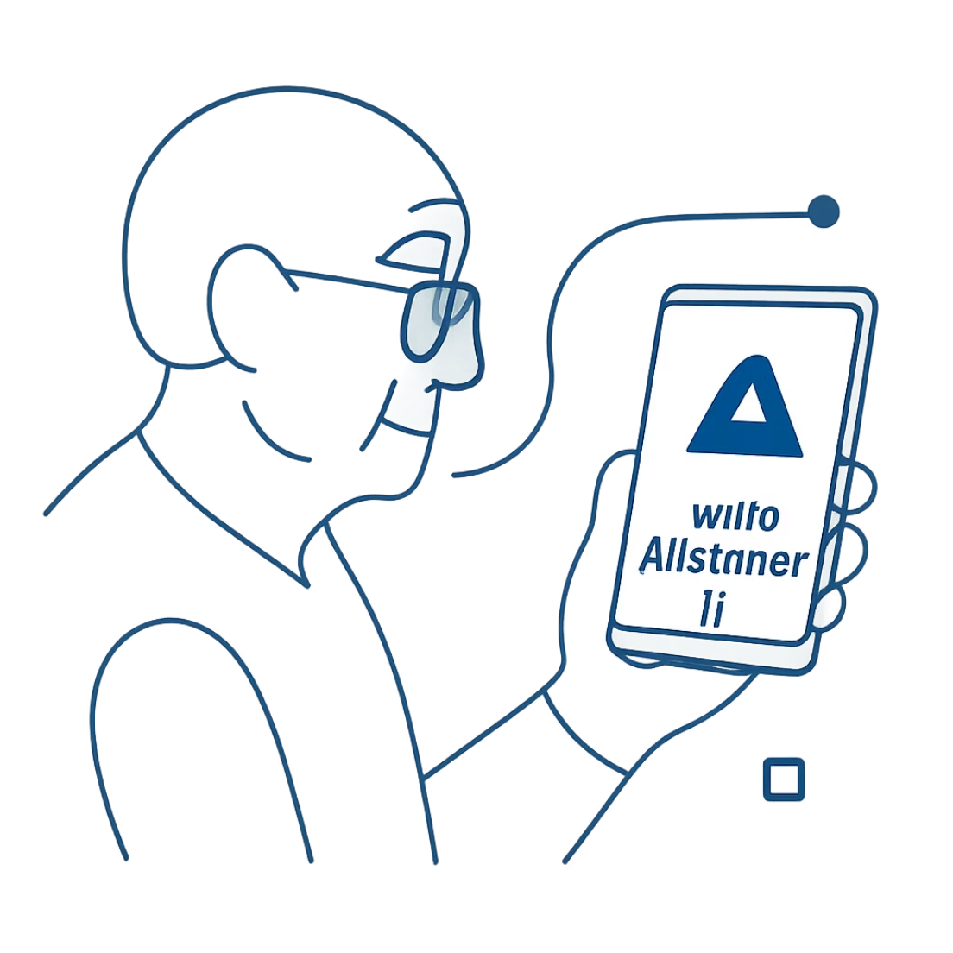


Einordnung des Problems und des Business Case
Business Understanding
Business Case & Framing
Sturzereignis
Stürze stellen ein relevantes Sicherheitsrisiko in Pflege, Alleinarbeit und Industrie dar
Verzögerte Hilfe erhöht Verletzungsschwere und Kosten
Bestehende Lösungen sind oft teuer oder invasiv
Smartphones besitzen bereits integrierte IMU-Sensoren
Ziel: zuverlässige Sturzerkennung ohne zusätzliche Hardware
Smartphone-IMU
ML-basierte Sturzerkennung
Schnellere Reaktion
08,90
Bild Quelle: Anthropic. (2026). Claude AI [KI-Tool]. https://www.anthropic.com/claude
Friedrich-Alexander-Universität Erlangen-Nürnberg | ML4B SoSe 2026 | Präsentiert vom P-Team: Tobias Franz · Vincent Schreyer · Tim Walther | Projekt des C-Teams
25. Juni 2026
2

Slide 3
Verstehen und Aufbereiten der Daten
Data Understanding
Data Preparation
Selbst erhobener Smartphone-IMU-Datensatz (Sensor Logger App) → simulierte Stürze & Alltagsaktivitäten
Sensoren: Accelerometer, Gyroscope, Gravity
Labels werden deterministisch aus Dateinamen abgeleitet
Bereinigung & Parsing
CSV-Parsing und Qualitätsfilterung
Resampling & Sensorfusion
Vereinheitlichung auf 50 Hz und Zeitsynchronisation
Signalverarbeitung
435 Sensor-Logger-Aufnahmen
Tiefpassfilterung zur Rauschreduktion
Bewegungsfenster
Sliding Windows (ADL)
Peak-aligned Windows (Stürze)
3 Probanden
3 Smartphone-Positionen
Feature Extraction
12 Klassen (5 Stürze / 7 ADL)
70 interpretierbare IMU-Features
Friedrich-Alexander-Universität Erlangen-Nürnberg | ML4B SoSe 2026 | Präsentiert vom P-Team: Tobias Franz · Vincent Schreyer · Tim Walther | Projekt des C-Teams
25. Juni 2026
3

Slide 4
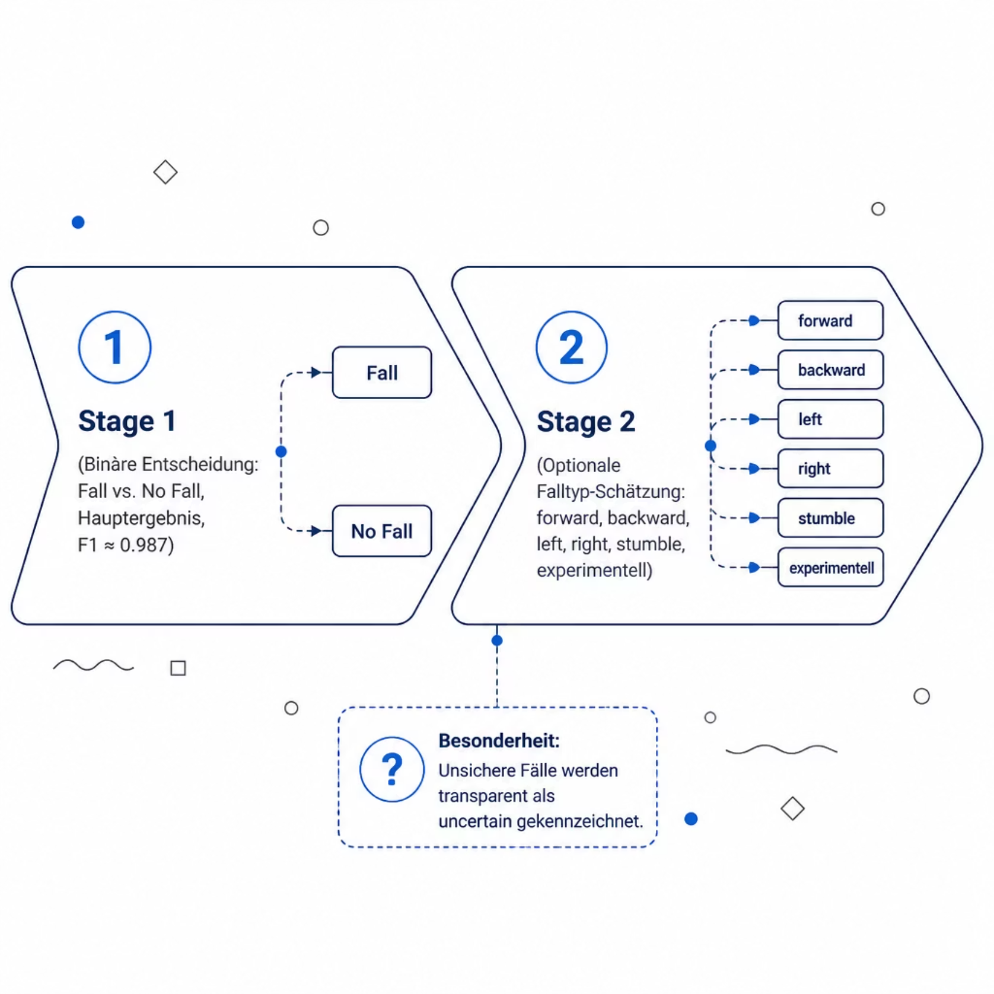
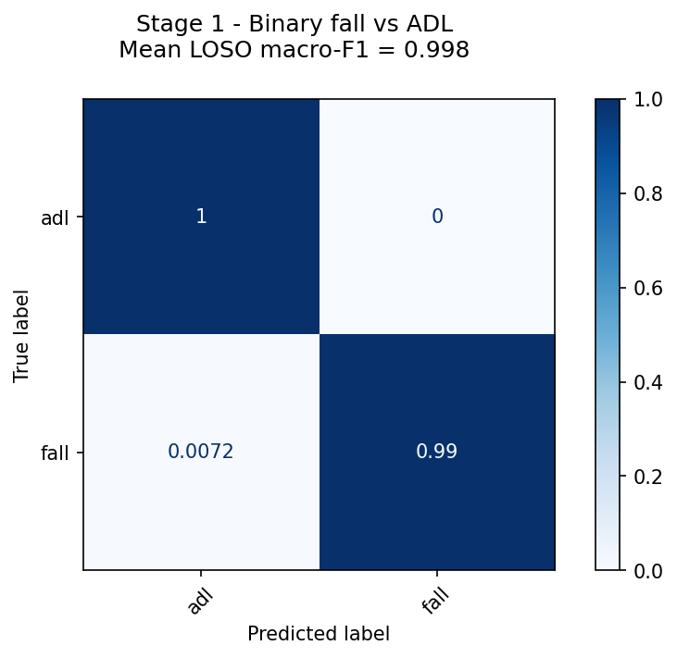
Entwicklung und Bewertung eines
Random-Forest-basierten Klassifikationsmodells
Modelling
Evaluation
Stage 1: Binäre Klassifikation Fall vs. ADL
Stage 2: Multiklassen-Klassifikation der Fallrichtung
Zwei getrennte Random-Forest-Modelle
Stage 2 nur aktiv bei positivem Fall-Signal
Leave-One-Subject-Out Cross-Validation (LOSO)
Training auf zwei Personen, Test auf der dritten
Realistische Simulation unbekannter Nutzer
Getrennte Evaluation für Stage 1 und Stage 2
Binäre Entscheidung:
Fall vs. No Fall
Optionale Falltyp-Schätzung
→ gute Leistung und Grundlage für Smartphone-basierte Sturzerkennung
Bild Quelle: Anthropic. (2026). Claude AI [KI-Tool]. https://www.anthropic.com/claude;
C-Team ML4B. (2026). Evaluationsübersicht des SafeStep-Projekts (LOSO-Ergebnisse) [Abbildung]. GitHub-Repository: https://github.com/FAU-ML4B/C-Team-ML4B-2026
Friedrich-Alexander-Universität Erlangen-Nürnberg | ML4B SoSe 2026 | Präsentiert vom P-Team: Tobias Franz · Vincent Schreyer · Tim Walther | Projekt des C-Teams
25. Juni 2026
4

Slide 5
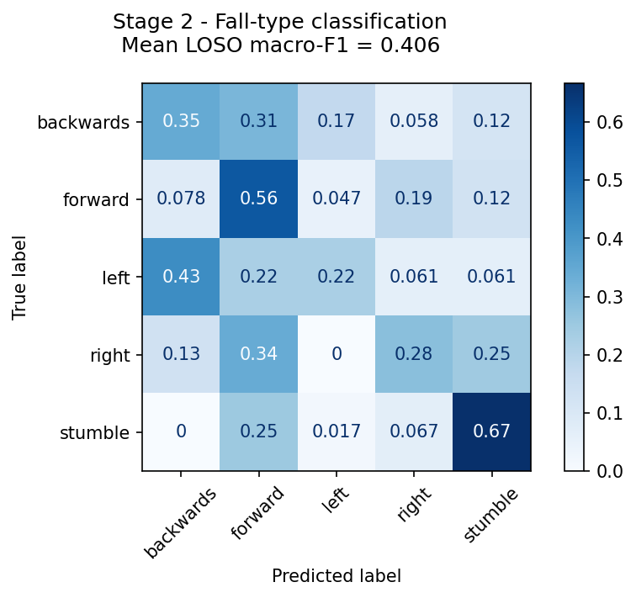
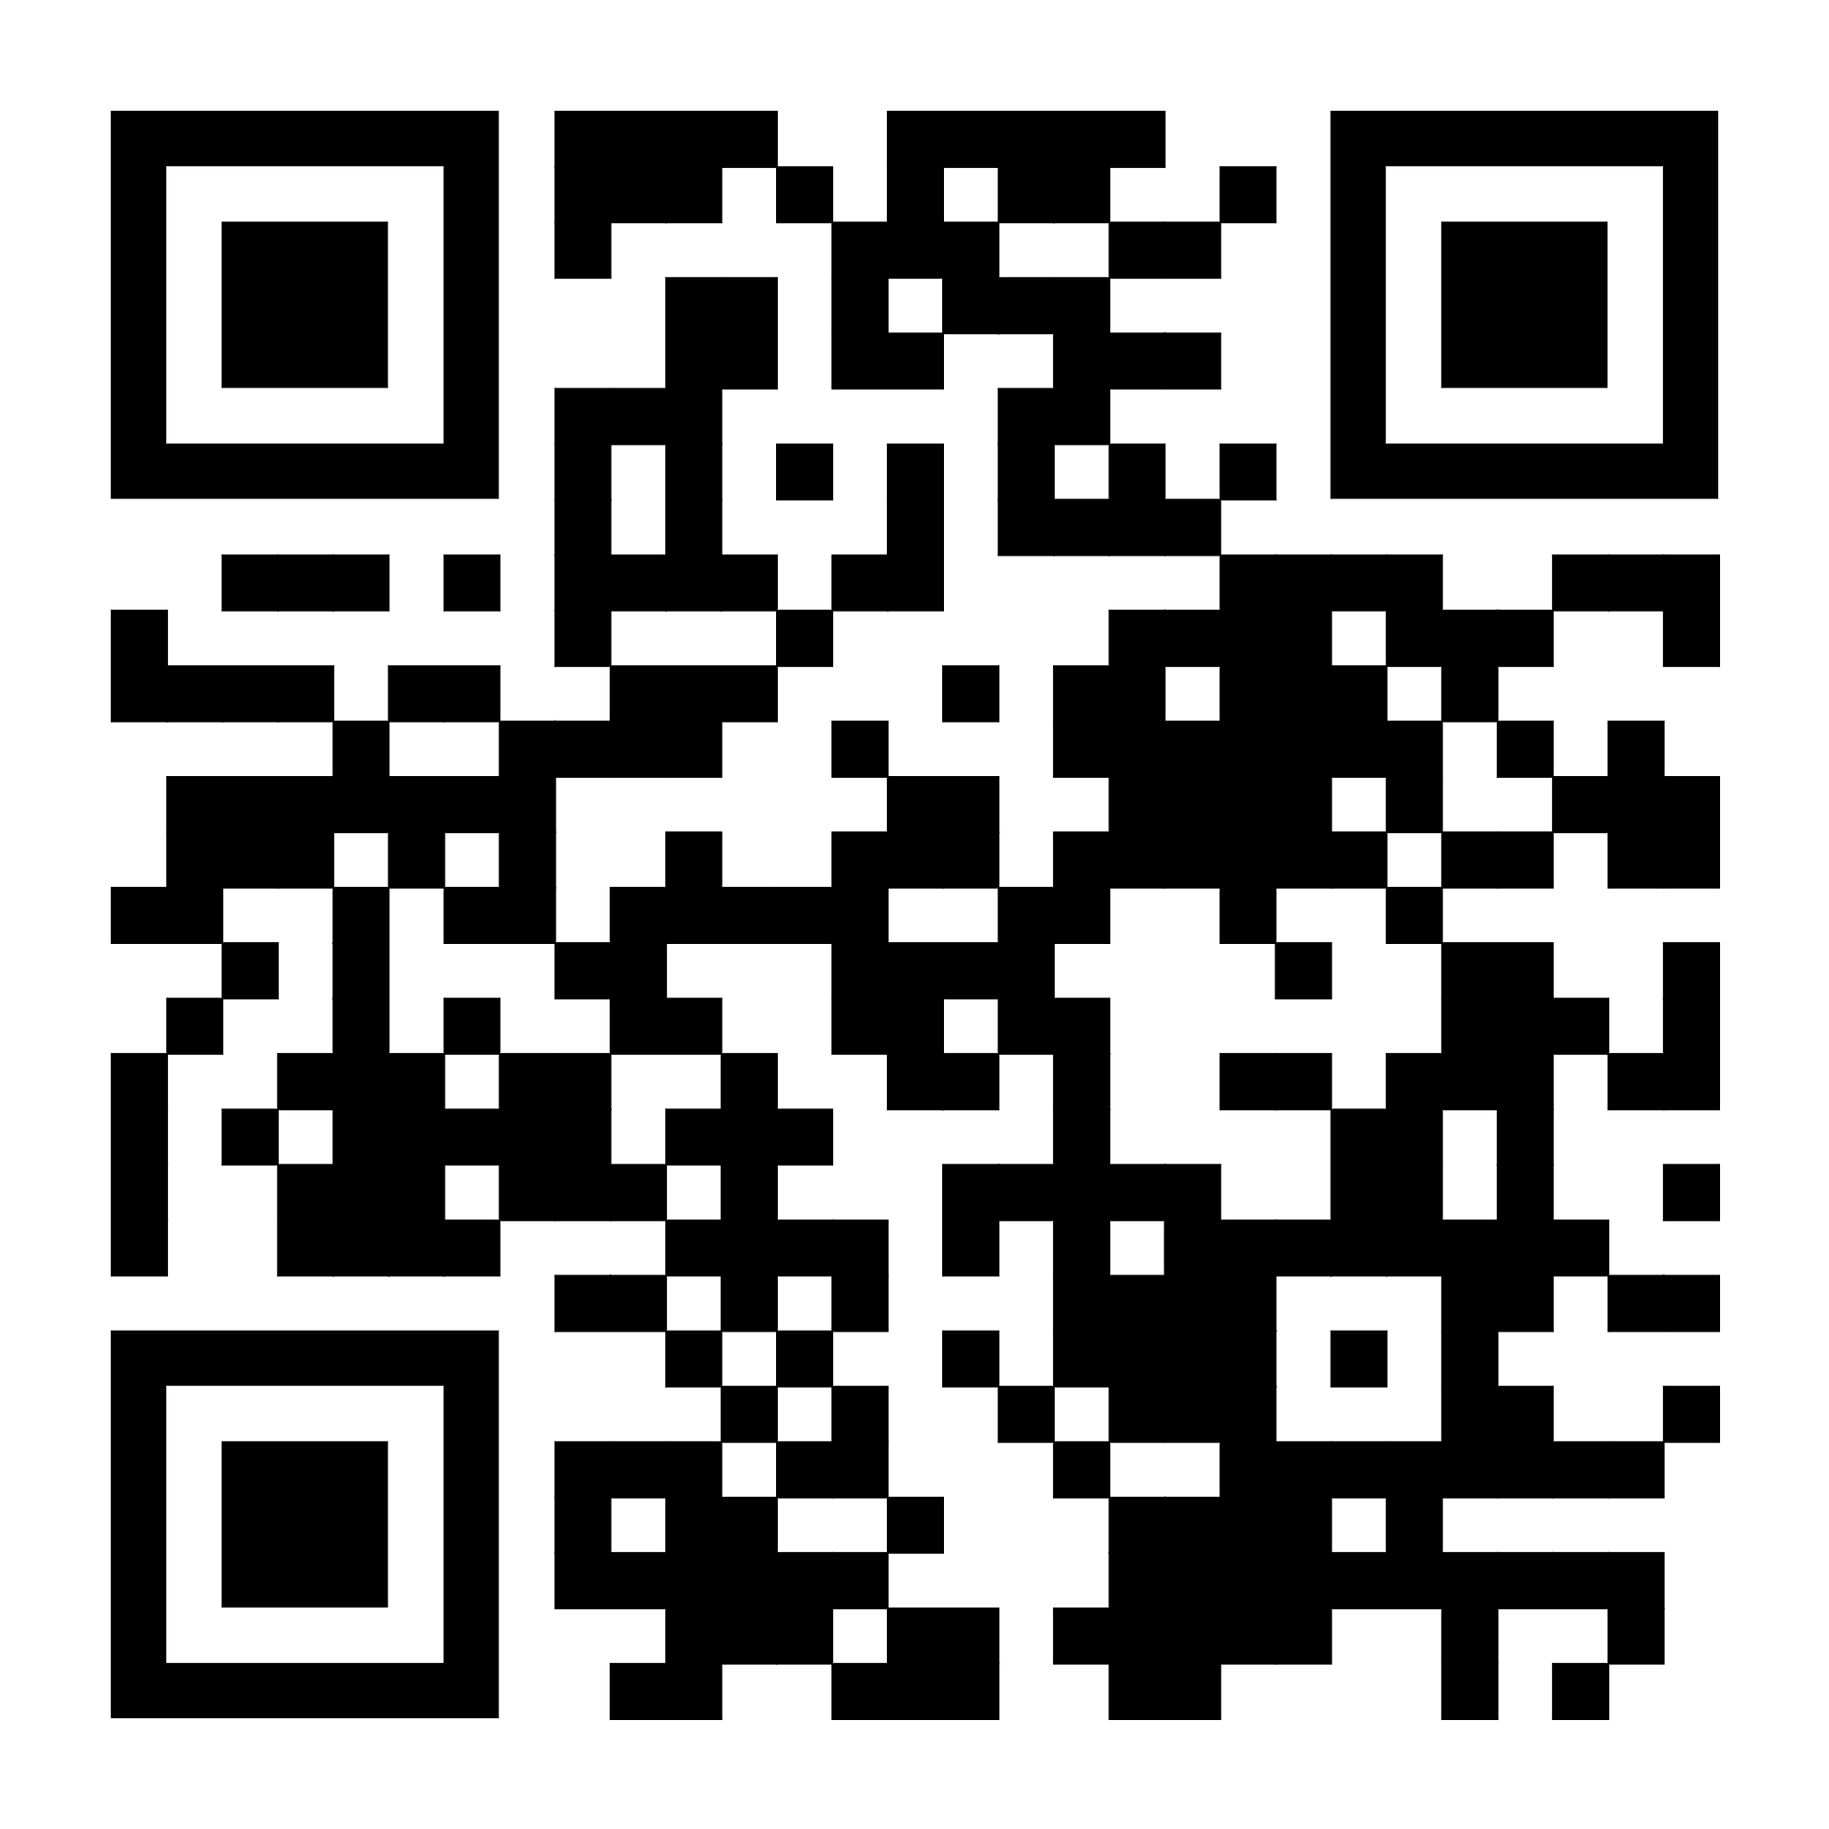
Demo, Limitationen & Fazit
Limitationen
Hohe ADL-Intensität (z. B. Laufen, Springen) erzeugt fallsähnliche Beschleunigungsspitzen und führt zu Klassifikationsambiguität
Kleiner Datensatz mit wenigen Testpersonen
Simulierte Stürze, keine echte Zielgruppe
Falltyp-Erkennung bleibt experimentell
Real-World-Robustheit noch nicht validiert
Deployment
Streamlit-Demo
Upload von Sensor-Logger-ZIP-Dateien, automatische Verarbeitung
Ausgabe: no fall · uncertain · fall mit Detection State, Confidence und Peak Acceleration
Projektstruktur und Code in GitHub
Python-Pipeline für Training (src/)
Streamlit-App für Inference
Reproduzierbar als Skripte + App
C-Team ML4B. (2026). Evaluationsdarstellung aus dem SafeStep-Projekt [Abbildung]. GitHub-Repository: https://github.com/FAU-ML4B/C-Team-ML4B-2026
QR.io. (2026). QR-Code zur Streamlit-Demo-App SafeStep [QR-Code]. https://qr.io/dashboard/
Friedrich-Alexander-Universität Erlangen-Nürnberg | ML4B SoSe 2026 | Präsentiert vom P-Team: Tobias Franz · Vincent Schreyer · Tim Walther | Projekt des C-Teams
25. Juni 2026
5

